Slide 1




친환경·ZEB·BEMS 인증을 위한 전문 수행 파트너
담당자
윤희도 대표
문의
admin@deargreen.co.kr

Slide 2


회사 소개
Mission
Vision
(주)디어그린
복잡해진 친환경·에너지 정책을 현장에서 실행 가능한 구조로
바꾸는 것
친환경 건축 정책이 누구에게나 예측 가능하고
관리 가능한 표준이 되는 미래
정책 이해부터 현장 실행까지 ㅡ
친환경 건축의 전 과정을 연결합니다.
디어그린은 친환경 건축과 에너지 정책이 현장에서 실제로 작동하도록 만드는 Green IT 기반 전문 기업입니다.
2023
2024
2025
주요 사업
주요 사업
주요 사업
본사 전북특별자치도 익산시 평동로 7길 72, 321호
기업부설연구소 서울특별시 서초구 사임당로 58, B1 G113호
• 벤처기업 인증 • 산업통상자원부 BI공모전 대상(산업통상자원부 장관상) • 국토안전관리원 그린 리모델링 사업자 등록 • 기업부설연구소 설립 • SEED 투자유치 • 중소벤처기업부 청년창업사관학교 13기 본교 입교 • (주)디어그린 설립
• 전북 탄소중립 연계 기술창업 지원사업 선정 • 호남 ICT 공모전 최우수상 수상 • 중소벤처기업부 국가연구개발과제 선정 • 경기주택도시공사(GH) 민간협력기술개발 사업 선정 • 환경부 에코 스타트업 지원사업 선
•IP-R&D 전략지원 사업 수행 •ICT 스마트 디바이스 전국 공모전 본선 진출

Slide 3


서비스 요약
Green Consulting
& IT Solutions
친환경 건축 의무 확대 속에서, 인증·에너지 업무는 여전히 분절된 구조로 수행되고 있습니다.
제로에너지건축물, 녹색건축, 에너지절약계획서, BF 인증 등 공공 건축물에 요구되는 인증·에너지 업무가 단계별로 확대되며 일정·행정 부담이 누적되고 있습니다. 디어그린은 이 구조적인 문제를 해결하기 위해 존재합니다.
친환경 건축 컨설팅
빌드그린 솔루션
빌드그린 통합
수행 구조
인증 · BEMS
통합 관리
•녹색건축·제로에너지·에너지효율등급
·BF 인증 대응 •BEMS 설계·제어 로직·운영까지 연계 •인증 대응을 넘어 운영 단계까지
이어지는 관리 구조
•녹색건축·제로에너지·에너지효율등급
·BF 인증 대응 •BEMS 설계·제어 로직·운영까지 연계 •인증 대응을 넘어 운영 단계까지
이어지는 관리 구조
이제 친환경 정책은 ‘개별 대응’이 아닌, 전 과정을 연결해 관리할 수 있는 수행 구조가 필요합니다.

Slide 4









상세 서비스 (BEMS)
인증·에너지 업무 통합 수행 솔루션, 빌드그린
주요 기능 1
주요 기능 2
주요 기능 3
친환경 건물의 신축 또는
리모델링 프로젝트에 필요한
설계 도서를 한눈에 조회&관리
친환경 건물의 신축 또는
리모델링 프로젝트에 필요한
설계 도서를 한눈에 조회&관리
친환경 건물의 신축 또는
리모델링 프로젝트에 필요한
설계 도서를 한눈에 조회&관리
주요 기능 3
자동화 대상이 작업이 아니라 업무 구조입니다.
디어그린은 반복적이고 고난이도의 인증·에너지 업무를 자동화 기반으로 구조화하여, 비용 관리와 행정 처리 측면에서 즉각적인 체감 효과를 제공합니다.

Slide 5
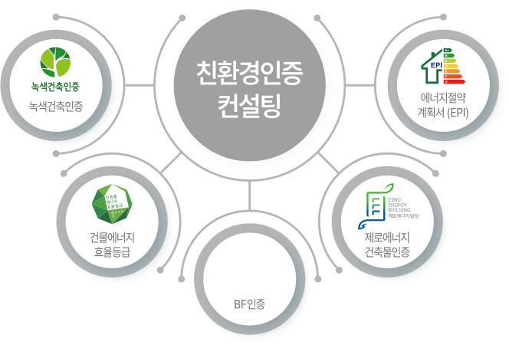


상세 서비스 (친환경 건축 컨설팅)
‘단계별 대응’이 아닌 One-stop 통합 관리하는 수행 구조
제로에너지건축물, 녹색건축, 에너지절약계획서, BF 인증 등 공공 건축물에 요구되는 인증·에너지 업무가 단계별로 확대되며 일정·행정 부담이 누적되고 있습니다.
Consulting Process
설계 또는 시공
인허가
또는
사용승인
수수료
납부
컨설팅
착수
가평가 및 평가도서 작성
인증 획득 및 결과보고
평가 및
보완
심사
접수
일정·행정 부담 감소 및 예산 범위 내 안정적 사업 관리
분리 발주 없이 One-stop 수행

Slide 6






기대 효과
디어그린의 수행 체계는 특정 대형 사업이나 전문 조직에만 의존하지 않고, 공공 정책이 현장에서 안정적으로 실행될 수 있는 기반을 제공합니다.
효과 2
효과 3
설계 변경 및
재검토에 따른
행정 리스크 감소
표준화된 데이터
기반으로
사업 관리 가능
효과 1
효과 4
인증·에너지
행정 처리 효율성
향상
중소 설계사·시공사도
정책을 이행할 수 있는
구조 조성
정책을 대신 수행하는 것이 아니라
정책이 현장에서 실효성 있게 작동하도록 만드는 구조입니다.

Slide 7






수행기관 역량 및 실적
디어그린은 친환경 건축·에너지·인증 업무 전반을 기술 자산으로 구조화한 수행 기관입니다.
프로젝트 수행 실적
핵심 기술 · 지식재산권
고려대학교 PEB 센터 BCVTB 융합 플랫폼 인터페이스 개발 용역 고려대학교 PEB 센터 PEB 성능평가 플랫폼 고도화 및 WEB 서비스 기획 용역 서울특별시 영등포구 도림동 업무시설 제로에너지건축물 예비, 본인증 완료 서울특별시 영등포구 도림동 업무시설 녹색건축 예비, 본인증 완료 경기도 수원시 영통구 판매시설 제로에너지건축물 예비, 본인증 완료 경기도 수원시 영통구 판매시설 건물에너지효율등급 예비, 본인증 완료 부산광역시 동구 좌천동 근생시설 제로에너지건축물 예비인증 완료 부산광역시 동구 좌천동 근생시설 건물에너지효율등급 예비인증 완료 부산광역시 연제구 연산동 업무시설 제로에너지건축물 예비인증 완료 부산광역시 연제구 연산동 업무시설 건물에너지효율등급 예비인증 완료 부산광역시 연제구 연산동 업무시설 장애물없는 생활환경(BF) 예비인증 완료 서울특별시 강남구 역삼동 근생시설 건물에너지효율등급 예비, 본인증 완료 서울특별시 강남구 역삼동 근생시설 녹색건축 예비, 본인증 완료 서울특별시 강남구 삼성동 근생시설 제로에너지건축물 예비, 본인증 완료 서울특별시 강남구 삼성동 근생시설 건물에너지효율등급 예비, 본인증 완료 서울특별시 강남구 삼성동 근생시설 녹색건축 예비, 본인증 완료
디어그린은 친환경 건축·에너지·인증 업무 전반을 기술 자산으로 구조화한 수행 기관입니다.
• 친환경 건축 설계·인증을 위한 설계도서 분석 시스템 • 제로에너지건축물 인증을 위한 건물 에너지 관리 시스템 생성 기술 • 인증 업무를 간소화하는 자동화 서비스 및 SaaS 솔루션 • 빌드그린(BuildGreen) 브랜드 및 관련 상표권 보유
진입장벽 및 차별성
경쟁사가 동일한 수준의 수행 구조를 구축하기 위해서는 장기간의 실무 경험과
다수의 공공 프로젝트 축적, 그리고 기술 자산 확보가 필요합니다.
• 설계·에너지 분석·인증·BEMS를 분리 발주 없이 통합 수행 • 반복·고난이도 인증 업무를 자동화 기반으로 구조화 • 인력 의존도가 아닌 시스템 기반 수행 체계 확보

Slide 8




로드맵
정책 실효성을 높이기 위한
실행 로드맵
Step 3
정책 실행 모델 확장
Step 2
국내 실행 모델 기반 해외 제도·정책 환경 적용
건물 에너지·인증 데이터 기반 AI 엔진 고도화 정책 단위 협력 및 확장 구조 준비
정책 실효성을 높이기 위한 실행 로드맵
실행 모델 확산
친환경 건축 정책은 이제 제도 도입을 넘어 현장에서 안정적으로 실행되는 구조를 만들어가야 합니다. 디어그린은 설계–인증–에너지–운영을
하나의 흐름으로 관리하는 실행 구조를 단계적으로 확장해 나갑니다.
Step 1
공공 건축 대상 통합 수행 모델 확대 적용
일정·행정 리스크 관리 체계 표준화
다수 이해관계자 협업 구조 단순화
실행 구조 안정화
설계·인증·에너지 업무 통합 관리 체계 고도화
인증·에너지 업무 자동화 기반 구축
정책·현장 연계형 프로젝트 수행 경험 축적
관리 가능한 친환경 건축 실행 구조, 디어그린이 함께 만들어갑니다.

Slide 9


